Slide 1
7^{ο} ΓΥΜΝΑΣΙΟ ΤΡΙΚΑΛΩΝ
ΕΝΗΜΕΡΩΣΗ ΓΟΝΕΩΝ ΚΑΙ ΚΗΔΕΜΟΝΩΝ
1^{η} Νοεμβρίου 2016

Slide 2
ΕΝΗΜΕΡΩΣΗ ΓΟΝΕΩΝ ΚΑΙ ΚΗΔΕΜΟΝΩΝ
Θέματα:
1) Χαρακτηρισμός φοίτησης των μαθητών
2) Αλλαγές στο Γυμνάσιο

Slide 3
ΔΥΟ ΤΕΤΡΑΜΗΝΑ ΔΙΔΑΣΚΑΛΙΑΣ
Α τετράμηνο:
Από 12 Σεπτεμβρίου - 20 Ιανουαρίου
Β τετράμηνο:
Από 21 Ιανουαρίου - 31 Μαΐου

Slide 4
ΤΡΕΙΣ ΟΜΑΔΕΣ ΜΑΘΗΜΑΤΩΝ:
Α΄ ομάδα
Β΄ ομάδα
Γ΄ ομάδα

Slide 5
Α΄ ΟΜΑΔΑ
Μαθήματα:
1) Νεοελληνική Γλώσσα και Γραμματεία
2) Φυσική
3) Μαθηματικά
4) Ιστορία

Slide 6
Β΄ ΟΜΑΔΑ
Μαθήματα:
1) Αρχαία Ελληνική Γλώσσα και Γραμματεία
2) Χημεία
3) Βιολογία
4) Γεωλογία - Γεωγραφία
5) Κοινωνική και Πολιτική Αγωγή
6) Θρησκευτικά
7) Αγγλικά
8) Δεύτερη ξένη Γλώσσα
9) Οικιακή Οικονομία

Slide 7
Γ΄ ΟΜΑΔΑ
Μαθήματα:
1) Τεχνολογία - Πληροφορική
2) Μουσική - Καλλιτεχνικά
3) Φυσική Αγωγή

Slide 8
ΚΡΙΤΗΡΙΑ ΠΟΥ ΣΥΝΕΚΤΙΜΩΝΤΑΙ ΓΙΑ ΤΗΝ ΕΠΙΔΟΣΗ ΤΟΥ ΜΑΘΗΤΗ
1) Συνολική συμμετοχή στη διδασκαλία
2) Εργασίες που εκτελεί καθημερινά (ατομικές ή ομαδικές)
3) Συνθετικές ή διαθεματικές εργασίες
4) Ωριαίες δοκιμασίες
5) Ολιγόλεπτες δοκιμασίες

Slide 9
ΩΡΙΑΙΕΣ ΓΡΑΠΤΕΣ ΔΟΚΙΜΑΣΙΕΣ
1) Προειδοποιημένες, για ευρύτερη ενότητα
2) Μη προειδοποιημένες, για την ύλη του προηγούμενου μαθήματος

Slide 10
Α΄ ΟΜΑΔΑ
Α τετράμηνο :
1 ωριαία γραπτή δοκιμασία

Slide 11
Β΄ ΟΜΑΔΑ
Α τετράμηνο:
1 ωριαία γραπτή δοκιμασία
Β τετράμηνο:
1 ωριαία γραπτή δοκιμασία ή μια συνθετική εργασία

Slide 12
Γ΄ ΟΜΑΔΑ
Δεν υπάρχουν γραπτές ωριαίες δοκιμασίες

Slide 13
ΓΡΑΠΤΕΣ ΔΟΚΙΜΑΣΙΕΣ
1 μάθημα την ημέρα
3 την εβδομάδα

Slide 14
ΓΡΑΠΤΕΣ ΑΠΟΛΥΤΗΡΙΕΣ ΚΑΙ ΠΡΟΑΓΩΓΙΚΕΣ ΕΞΕΤΑΣΕΙΣ
Από 1 - 30 Ιουνίου

Slide 15
Α΄ ΠΕΡΙΟΔΟΣ
Γραπτές εξετάσεις στα μαθήματα
της Α΄ ομάδας
ΧΡΟΝΟΣ ΕΞΕΤΑΣΗΣ
2 ώρες ανά μάθημα
3 ώρες για τη Νεοελληνική Γλώσσα και Νεοελληνική Γραμματεία

Slide 16
Β΄ ΠΕΡΙΟΔΟΣ
Πρόγραμμα υποστηρικτικής διδασκαλίας για τους μαθητές που θα αποτύχουν στις εξετάσεις (περίπου 5 - 10 ώρες)

Slide 17
Γ΄ ΠΕΡΙΟΔΟΣ
Προφορική και γραπτή επανεξέταση των μαθητών οι οποίοι απέτυχαν στην Α΄ εξεταστική περίοδο στα μαθήματα της Α΄ ομάδας
Προφορική εξέταση αν έχουν αποτύχει σε μαθήματα της Β΄ και Γ΄ ομάδας

Slide 18
ΚΡΙΝΟΝΤΑΙ ΑΞΙΟΙ ΠΡΟΑΓΩΓΗΣ
Όσοι έχουν βαθμό ετήσιας επίδοσης τουλάχιστον 10 σε κάθε μάθημα
Όταν έχει γενικό μέσο όρο βαθμών ετήσιας επίδοσης τουλάχιστον 13

Slide 19
ΕΠΑΝΑΛΑΜΒΑΝΟΥΝ ΤΗΝ ΤΑΞΗ
Όσοι μαθητές της Α΄ και Β΄ τάξης δεν πετύχουν ούτε στη δεύτερη φάση των εξετάσεων του Ιουνίου

Slide 20
ΟΜΩΣ
Οι μαθητές της Γ΄ τάξης που δεν πετύχουν ούτε στη Β΄ φάση των εξετάσεων έχουν τη δυνατότητα να εξεταστούν τον Σεπτέμβριο πριν την έναρξη των μαθημάτων

Slide 21
ΣΕ ΠΕΡΙΠΤΩΣΗ ΚΛΑΔΙΚΟΥ ΜΑΘΗΜΑΤΟΣ
Εξετάζονται μόνο στο μάθημα που θα αποτύχουν

Slide 22
ΒΑΘΜΟΣ ΕΤΗΣΙΑΣ ΕΠΙΔΟΣΗΣ
Α΄ ομάδα:
βαθμός Α΄ τετραμήνου + βαθμός Β΄ τετραμήνου + βαθμός γραπτών διαιρώντας με το 3
Β΄ και Γ΄ ομάδα:
βαθμός Α΄ τετραμήνου + βαθμός Β΄ τετραμήνου διαιρώντας με το 2

Slide 23
Ιστοσελίδα σχολείου
7gym-trikal.tri.sch.gr

Slide 24
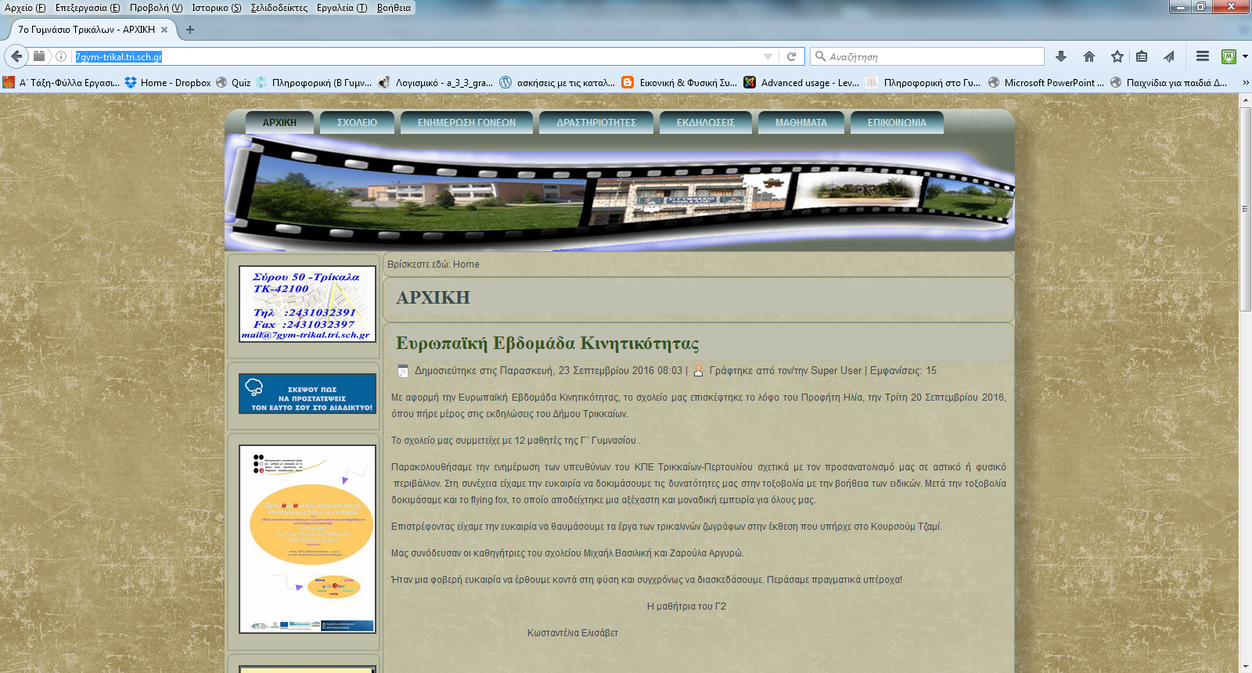

Slide 25
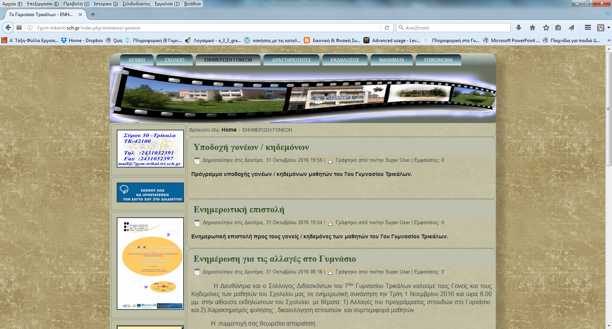

Slide 26
7^{ο} ΓΥΜΝΑΣΙΟ ΤΡΙΚΑΛΩΝ
Σας ευχαριστούμε για την παρουσία σας.
Η Διευθύντρια
και
οι καθηγητές

